Slide 1
KAĞIT UÇAK YARIŞMASI

Slide 2
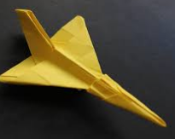
KAĞIT HARİCİNDE HERHANGİ BİR MALZEME KULLANILMAYACAKTIR
KAĞIT UÇAK ÖRNEKLERİ

Slide 3
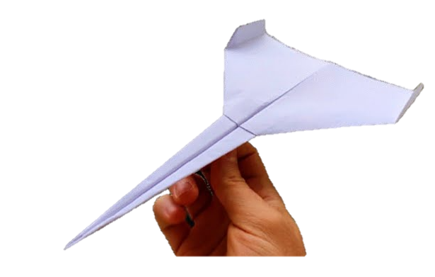
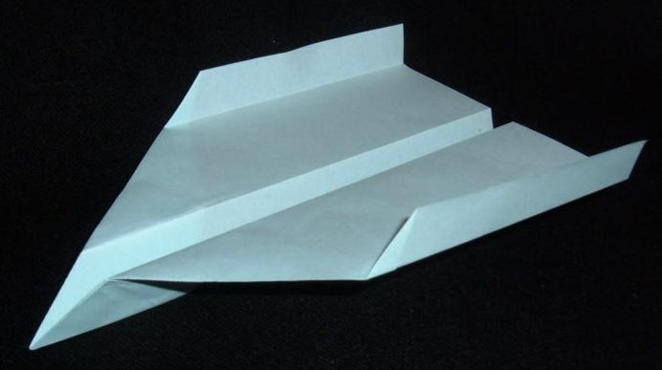
KAĞIT UÇAK ÖRNEKLERİ

Slide 4
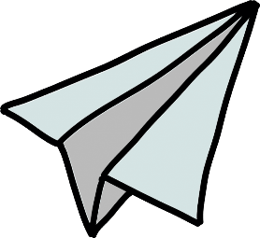
Tek atış hakkınız var. Havada en uzak noktaya giden uçak yarışmayı kazanacak
(En uzak mesafeye giden uçak kazanır)

